Slide 1
Çoklu Sensör Entegrasyonlu ve Olay Günlüğü Destekli Akıllı Güvenlik Sistemi
Bilgisayar Donanımı Dönem Projesi
• Grup 10
• Sunum Tarihi: 02.06.2026

Slide 2
Giriş ve Amaç
Çoklu sensör mantığı kullanan akıllı güvenlik sistemi
• PIR ile hareket algılama
• RFID ile yetkilendirme
• Buzzer ile alarm üretimi
• Olay günlüğü (log) kaydı

Slide 3
Sistem Çalışma Mantığı
Sürekli PIR ve RFID taraması
• Yetkisiz hareket → alarm
• Yetkili RFID kartı → sistemi devre dışı bırakma
• Tüm olayların loglanması

Slide 4
Kullanılan Donanımlar
Arduino (ATmega328P)
• MFRC522 RFID Modülü
• HC-SR501 PIR Sensörü
• Aktif Buzzer

Slide 5
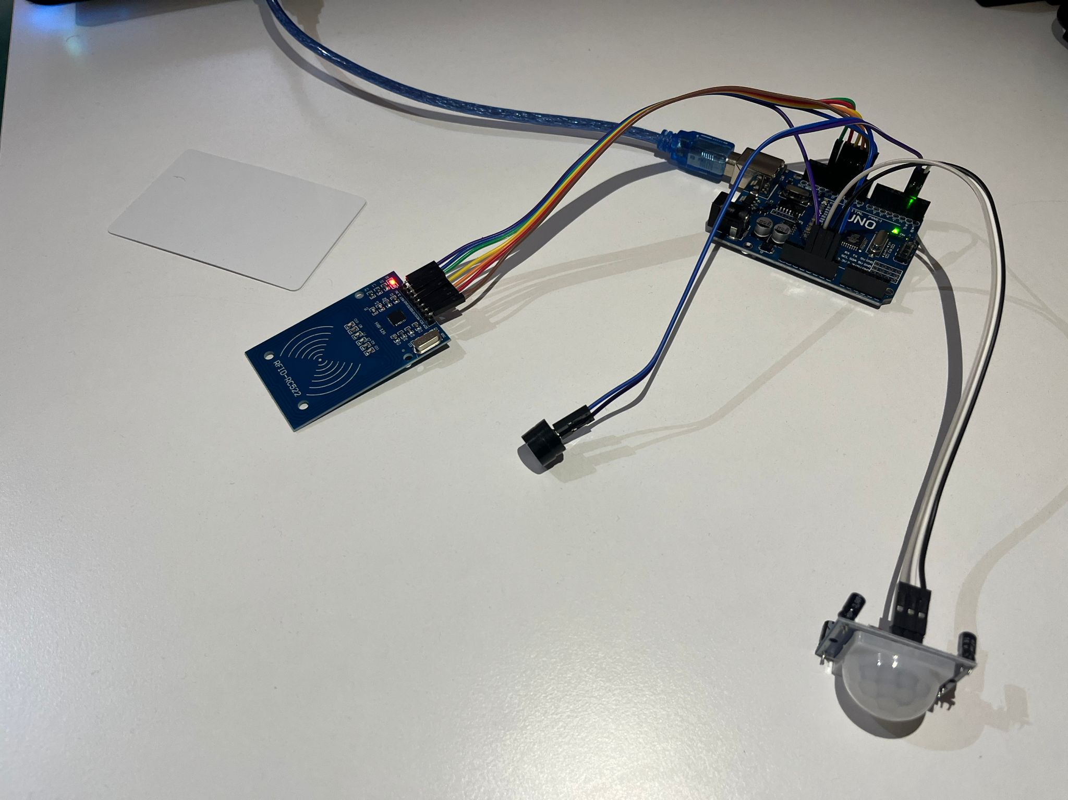

Slide 6
Donanım Bağlantıları
RFID: SPI haberleşmesi (MOSI, MISO, SCK, SS)
• PIR → Dijital 2
• Buzzer → Dijital 3
• RFID RST → Dijital 9

Slide 7
Yazılım Mimarisi
Arduino C/C++
• Modüler yapı
• Alarm yönetimi
• RFID UID doğrulama
• Seri port loglama

Slide 8
Deneysel Sonuçlar
Sistem kararlı çalıştı
• Hareket algılama başarılı
• RFID doğrulama başarılı
• Yetkisiz girişler tespit edildi
• Log kayıtları üretildi

Slide 9
Sonuç
Gömülü sistem tasarımı gerçekleştirildi
• SPI ve UART uygulandı
• Çoklu sensör entegrasyonu başarıyla sağlandı
• Donanım-yazılım entegrasyonu deneyimi kazanıldı

